Slide 1


Universidad Autónoma del Estado de México
Licenciatura en Informática Administrativa
Unidad de Aprendizaje: Algoritmos computacionales
“Unidad 1. Introducción a la solución de problemas basados en computadoras”
Espacio académico donde se imparte:
“Centro Universitario UAEM Ecatepec ”
Área de docencia: Informática
Créditos: 8
Ciclo escolar: 2019 A
Temas:
1.1 Conceptos, tipos y características de los algoritmos,
1.2 Elementos de una computadora y su relación con la solución de problemas,
1.3 Proceso de desarrollo de programas de cómputo.
Autores:
Dra. Ana Luisa Ramírez Roja & Juan Emmanuel López Luna

Slide 2








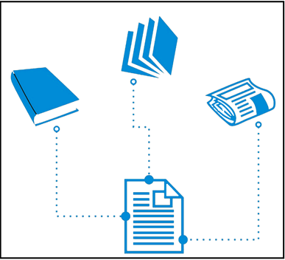


Índice de contenidos
Guion explicativo
Datos de Identificación
Presentación
Unidad de competencia
Conclusiones
Anexos
Objetivos
Referencias bibliográficas
conocimiento
Retroalimentación

Slide 3


Datos de identificación
Localización / ubicación espacial dentro del mapa curricular
http://www.uaemex.mx/catespuni/pdfs/86.pdf

Slide 4
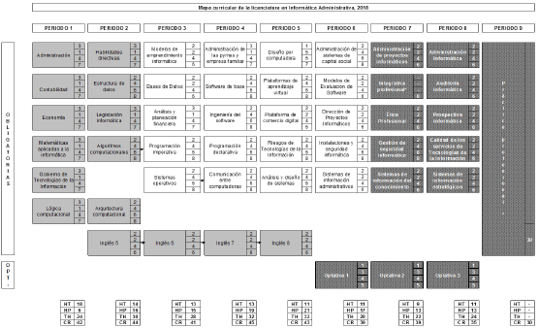



Slide 5

Presentación
Uno de los perfiles del Licenciado en Informática Administrativa es la construcción de software que ayude a llevar a cabo los procesos diarios de las organizaciones en forma eficaz y eficiente, de igual forma, tiene los conocimientos que permiten dirigir, crear e implementar proyectos que combinen las transacciones electrónicas de datos y el uso de las tecnologías computacionales con los métodos, técnicas y herramientas de carácter administrativo y contable, para la instrumentación de soluciones informáticas de calidad, participando así en la búsqueda del éxito y competitividad de la empresa.
La presente unidad de aprendizaje crea conocimientos, genera las competencias básicas para la fase de desarrollo y las habilidades necesarias para plantear soluciones utilizando Algoritmos Computacionales.

Slide 6

Objetivo de la asignatura
Identificar y aplicar las herramientas teóricas fundamentales para la representación y manipulación de información, que le permitirán la construcción de algoritmos para la solución de problemas computacionales.

Slide 7

Conocimiento
Unidad 1. Introducción a la solución de problemas basados en computadoras
Objetivo: Conceptualizar los algoritmos, sus elementos y aplicaciones.
Temas:
1.1 Concepto, tipos y características de los algoritmos
1.2 Elementos de una computadora y su relación con la solución de problemas
1.3 Proceso de desarrollo de programas de cómputo.

Slide 8
Guion explicativo
Esta presentación te permitirá elegir cada una de las opciones del menú donde cada una de ellas contiene información referente a la materia de Algoritmos computacionales y la información de los temas correspondientes a la unidad uno: 1.1 Concepto, tipos y características de los algoritmos, 1.2 Elementos de una computadora y su relación con la solución de problemas y1.3 Proceso de desarrollo de programas de cómputo. Por lo que te brinda un submenú de los subtemas desarrollados y cada información que contiene te permitirá conocer y diferenciar algunas técnicas para la solución de problemas mediante la técnica de algoritmos y su representación y codificación para su implementación en las computadoras mediante un lenguaje de programación.

Slide 9

Unidad de competencia 1
Introducción a la solución de problemas basados en computadoras

Slide 10
Índice temático
unidad de aprendizaje, temario, aprobado por consejo de gobierno.
Unidad 1. Introducción a la solución de problemas basados en computadoras
1.1 Concepto, tipos y características de los algoritmos
1.2 Elementos de una computadora y su relación con la solución de problemas
1.3 Proceso de desarrollo de programas de cómputo

Slide 11

1
unidad de aprendizaje, temario, aprobado por consejo de gobierno.
file:///C:/Users/LAZO/AppData/Local/Packages/microsoft.windowscommunicationsapps_8wekyb3d8bbwe/LocalState/Files/S0/559/Attachments/Algortimos%20Computacionales[1155].pdf

Slide 12
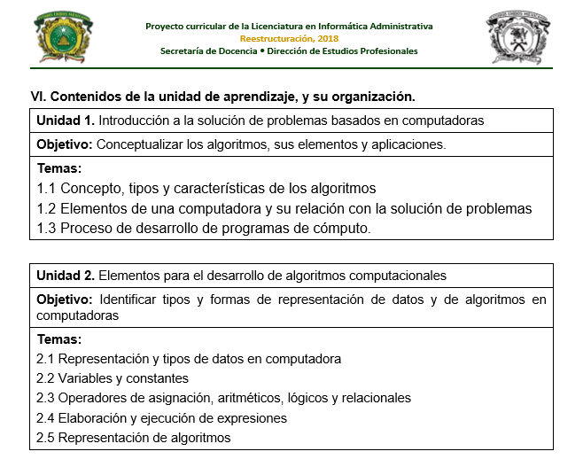

Slide 13
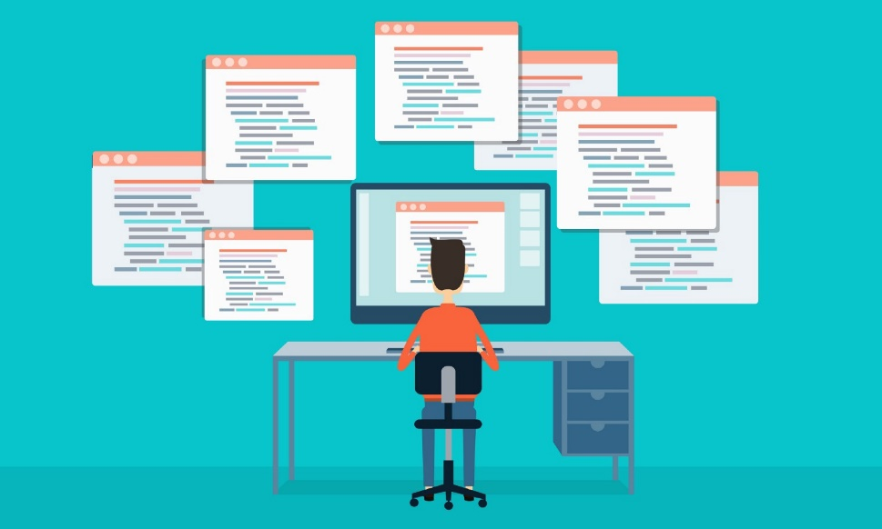
Antecedentes
La primera computadora digital que reseña la historia de la informática, se puede considerar, fue diseñada a finales de la década de los treinta por el Dr. John Atanasoff y el estudiante de postgrado Clifford Berry3 en la Universidad de Iowa (Iowa State University).
Joyanes, Luis. Fundamentos generales del la programación

Slide 14

Unidad 1. Introducción a la solución de problemas basados en computadoras
Cuando programamos una computadora, no hacemos más que señalar, a la máquina, una serie de órdenes o instrucciones, que ella realizará exactamente, para procesar la información que les suministramos.
https://www.monografias.com/trabajos105/uso-computadoras-solucion-problemas/uso-computadoras-solucion-problemas.shtml

Slide 15

Unidad 1. Introducción a la solución de problemas basados en computadoras
El diseño de un programa de computadora (también llamado sistema computacional, aplicación, o simplemente, sistema), es un proceso delicado.
En él, en principio, le especificamos a la máquina, exactamente, cuáles son los procesos que debe seguir para el procesamiento de la información.
https://www.monografias.com/trabajos105/uso-co
mputadoras-solucion-problemas/uso-computadoras-solucion-problemas.shtml

Slide 16
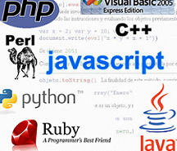

Unidad 1. Introducción a la solución de problemas basados en computadoras
Las computadoras sólo entienden un lenguaje compuesto únicamente por ceros y unos. Esta forma de comunicación se denomina sistema binario digital y en el caso concreto de las máquinas computadoras, código o lenguaje máquina.
Joyanes, Luis. Fundamentos generales del la programación

Slide 17


Unidad 1. Introducción a la solución de problemas basados en computadoras
Esta tarea ha sido sistematizada por los especialistas del área, buscando optimizar la eficiencia de los programas producidos. La sistematización comprende un proceso que consta de siete pasos.
https://www.monografias.com/trabajos105/uso-co
mputadoras-solucion-problemas/uso-computadoras-solucion-problemas.shtml

Slide 18

Unidad 1. Introducción a la solución de problemas basados en computadoras
Estos son:
Definición del problema.
Selección del método de solución.
Creación del algoritmo.
Programación del algoritmo.
Depuración y documentación del programa.
Validación de la solución.
Instalación, producción y mantenimiento del programa.
https://www.monografias.com/trabajos105/uso-co
mputadoras-solucion-problemas/uso-computadoras-solucion-problemas.shtml

Slide 19
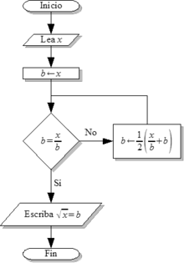
1.1 Concepto, tipos y características de los algoritmos

Slide 20
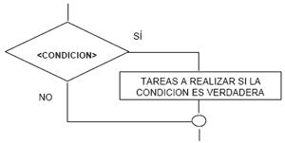
Concepto
Se denomina algoritmo a un grupo finito de operaciones organizadas de manera lógica y ordenada que permite solucionar un determinado problema.
Se trata de una serie de instrucciones o reglas establecidas que, por medio de una sucesión de pasos, permiten arribar a un resultado o solución.
https://definicion.de/algoritmo/

Slide 21

Concepto
Los algoritmos son una serie de normas o leyes especificas que hace posible la ejecución de actividades, cumpliendo una serie de pasos continuos que no le origine dudas a la persona que realice dicha actividad.
Joyanes, Luis. Fundamentos generales del la programación

Slide 22


Concepto
La definición de un algoritmo debe describir tres partes: Entrada, Proceso y Salida.
En el algoritmo de receta de cocina se tendrá:
  Entrada: ingredientes y utensilios empleados.
  Proceso: elaboración de la receta en la cocina.
  Salida: terminación del plato (por ejemplo: milanesas de pollo).
Desarrollo del ejercicio
Joyanes, Luis. Fundamentos generales del la programación

Slide 23

Características del algoritmo
Las características fundamentales que debe cumplir todo algoritmo son:
Un algoritmo debe ser preciso e indicar el orden de realización de cada paso.
Un algoritmo debe estar definido. Si se sigue un algoritmo dos veces, se debe obtener el mismo resultado cada vez.
Un algoritmo debe ser finito. Si se sigue un algoritmo, se debe terminar en algún momento; o sea debe de tener un número finito de pasos.
La definición de un algoritmo debe describir tres partes: Entrada, Proceso y Salida.
http://correo.uan.edu.mx/~iavalos/FP/FP1.html

Slide 24

Características del algoritmo
Preciso (Indicar el orden de realización en cada paso).
Definido (Si se sigue dos veces, obtiene el mismo resultado cada vez).
Finito (Tiene un fin; un numero determinado de pasos).
Joyanes, Luis. Fundamentos generales del la programación

Slide 25
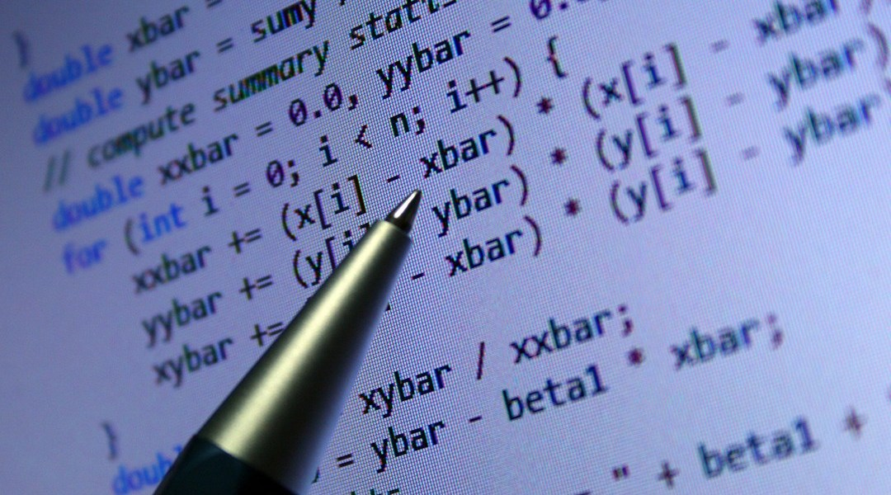
Tipos de algoritmos
Algoritmos cuantitativos
Son lo contrario de los algoritmos cualitativos, porque se colocan elementos numéricos. Este tipo de algoritmos se utilizan en las matemáticas para realizar cálculos. Por ejemplo, para encontrar una raíz cuadrada o resolver una ecuación.
Algoritmo computacional
Son los algoritmos que se hacen con una computadora; muchos de estos algoritmos son más complejos y por eso necesitan ser realizados a través de una máquina. También pueden ser algoritmos cuantitativos que se optimizan.
https://www.lifeder.com/tipos-algoritmos/

Slide 26

Tipos de algoritmos
Algoritmos cualitativos: Estos algoritmos son aquellos en los que colocan elementos verbales. Un ejemplo de este tipo son las instrucciones o los paso a paso que se dan de forma oral.
Algoritmos cuantitativos: Son lo contrario de los algoritmos cualitativos porque se colocan elementos numéricos. Este tipo de algoritmos se utilizan en las matemáticas para realizar cálculos. Por ejemplo , para encontrar una raíz cuadrada o resolver una ecuación.
Doctora Ana Luisa R, Marzo 12 2019, Centro Universitario UAEM Ecatepec.

Slide 27
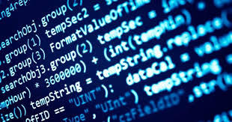
Tipos de algoritmos
Algoritmo no computacional
Estos algoritmos son aquellos que no pueden realizarse con una computadora; por ejemplo, la programación de un televisor.
Algoritmos probabilísticos
Es un algoritmo donde el resultado o la manera en que se obtiene el resultado depende de la probabilidad. A veces también son llamados algoritmos aleatorios.
https://www.lifeder.com/tipos-algoritmos/

Slide 28

1.2 Elementos de una computadora y su relación con la solución de problemas

Slide 29

Solución de problemas
Las fases en la construcción de un programa para resolver un problema mediante la computadora son las siguientes:
  Análisis del problema
  Diseño del algoritmo
  Programación
  Ejecución y pruebas
https://www.monografias.com/trabajos104/resolucion-problemas-computadoras-algoritmos-y-programas/resolucion-problemas-computadoras-algoritmos-y-programas.shtml

Slide 30

Análisis del problema
La 1ª fase de la resolución de un problema con computadora es el análisis del problema. Esta fase requiere una clara definición, donde se complete exactamente lo que debe hacer el programa y el resultado o solución deseada
Joyanes, Luis. Fundamentos generales del la programación

Slide 31

Análisis del problema
El análisis consiste en una clara definición del problema, donde se contemple exactamente lo que debe hacer el programa y el resultado o solución deseada.
https://www.monografias.com/trabajos104/resolucion-problemas-computadoras-algoritmos-y-programas/resolucion-problemas-computadoras-algoritmos-y-programas.shtml

Slide 32

Análisis del problema
Para resolver un problema con un ordenador hay que disponer de los datos de entrada, estudiar el tratamiento que se ha de realizar a dichos datos, la información que se desea obtener como resultado y de que manera debe presentarse.
https://www.monografias.com/trabajos104/resolucion-problemas-computadoras-algoritmos-y-programas/resolucion-problemas-computadoras-algoritmos-y-programas.shtml

Slide 33
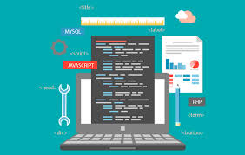
Análisis del problema
Es decir, después de analizar el problema, se han de conocer claramente tres cosas.
Datos de Entrada de que se dispone
Proceso o Tratamiento que ha de realizarse con estos datos.
Información de salida deseada.
https://www.monografias.com/trabajos104/resolucion-problemas-computadoras-algoritmos-y-programas/resolucion-problemas-computadoras-algoritmos-y-programas.shtml

Slide 34

Análisis del problema
Para poder definir bien un problema es conveniente responder a las siguientes preguntas :
¿qué entradas requieren? (tipo y cantidad ).
¿cuál es la salida deseada? (tipo y cantidad ).
¿qué método produce la salida deseada ?
Joyanes, Luis. Fundamentos generales del la programación

Slide 35

Diseño del algoritmo
Teniendo en cuenta que un algoritmo es un método para resolver problemas, una vez analizado el mismo se precisa diseñar un algoritmo que indique claramente los pasos a seguir para resolverlo.
https://www.monografias.com/trabajos104/resolucion-problemas-computadoras-algoritmos-y-programas/resolucion-problemas-computadoras-algoritmos-y-programas.shtml

Slide 36

Diseño del algoritmo
En la etapa de análisis de proceso de programación se determina que hace el programa. en la etapa de diseño se determina cómo hace el programa la tarea solicitada.
Joyanes, Luis. Fundamentos generales del la programación

Slide 37
Diseño del algoritmo
Para realizar un determinado proceso, se le debe suministrar al ordenador una fórmula para la resolución de un problema (algoritmo), cuyo diseño debe ser independiente de la computadora que resuelve el problema.
https://www.monografias.com/trabajos104/resolucion-problemas-computadoras-algoritmos-y-programas/resolucion-problemas-computadoras-algoritmos-y-programas.shtml

Slide 38

Diseño del algoritmo
En esta etapa se realizará una representación de la secuencia. Estas representaciones son las herramientas de: diagramas de flujo, pseudocódigos y/o tablas de decisión
https://www.monografias.com/trabajos104/resolucion-problemas-computadoras-algoritmos-y-programas/resolucion-problemas-computadoras-algoritmos-y-programas.shtml

Slide 39

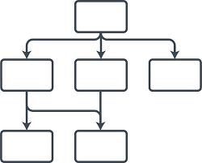
Diagramas de flujo
Un diagrama de flujo es una representación gráfica de un algoritmo. Los símbolos utilizados han sido normalizados por el Instituto norteamericano de normalización (ANSI).
Joyanes, Luis. Fundamentos generales del la programación

Slide 40
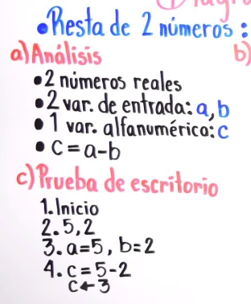
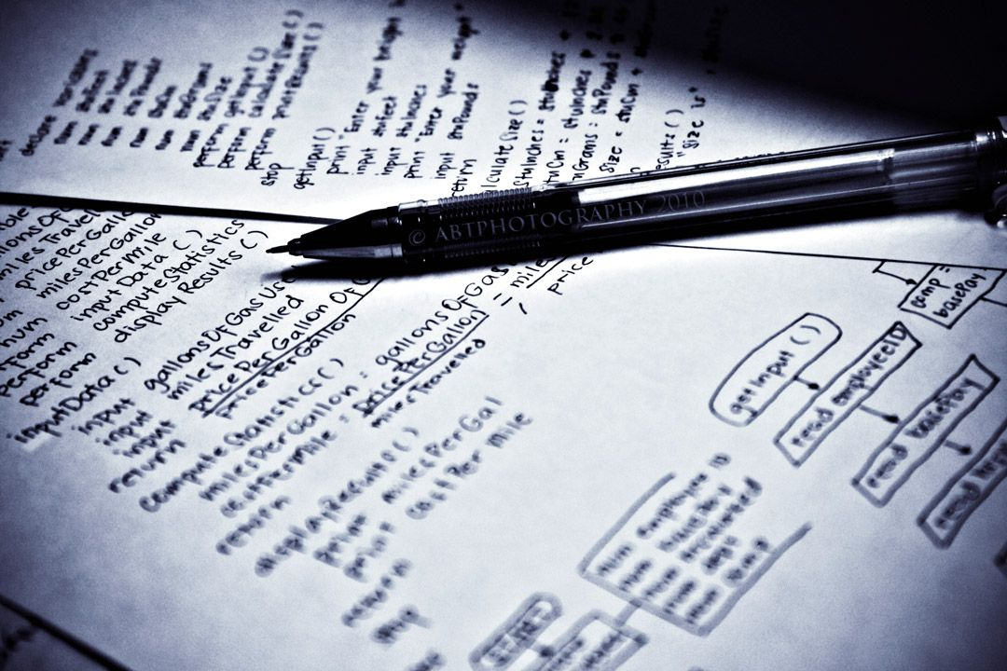
Pseudocódigo
El pseudocódigo es una herramienta de programación En la que las instituciones se escriben en palabras similares al inglés o español, que facilitan tanto la escritura como la lectura de programas.
Joyanes, Luis. Fundamentos generales del la programación

Slide 41

Programación

Slide 42
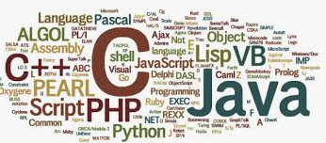

Programación
Una vez que el diagrama de flujo o el algoritmo de resolución del problema está definido se pasa a la fase de codificación del programa en cualquier lenguaje (C, basic, cobol, pascal, etc.) cuyo resultado será el programa fuente, el cual sigue las reglas de sintaxis que el lenguaje escogido exija.
https://www.monografias.com/trabajos104/resolucion-problemas-computadoras-algoritmos-y-programas/resolucion-problemas-computadoras-algoritmos-y-programas.shtml

Slide 43
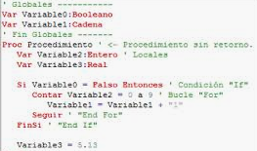

Programación
Codificación es la escritura en un lenguaje de programación de la representación del algoritmo desarrollada en etapas precedentes. Dado que el diseño de un algoritmo es independiente del lenguaje de programación utilizado para su implementación, el código puede ser escrito con igual facilidad en un lenguaje o en otro
Joyanes, Luis. Fundamentos generales del la programación

Slide 44
Programación
Después de codificado el programa, se introduce en el ordenador mediante unos programas especiales llamados editores.
Dicha operación se realiza mediante el correspondiente programa traductor o compilador del lenguaje en el que está escrito el programa.
Una vez dentro del ordenador, el programa deber ser traducido al único lenguaje que éste entiende: Lenguaje de máquina
https://www.monografias.com/trabajos104/resolucion-problemas-computadoras-algoritmos-y-programas/resolucion-problemas-computadoras-algoritmos-y-programas.shtml

Slide 45
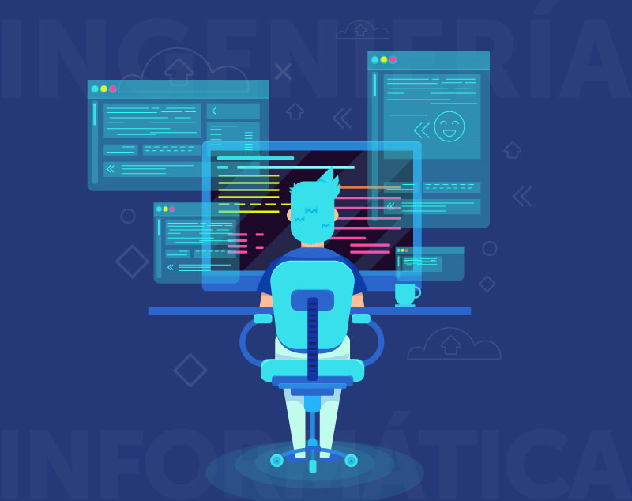
Ejecución y pruebas.

Slide 46
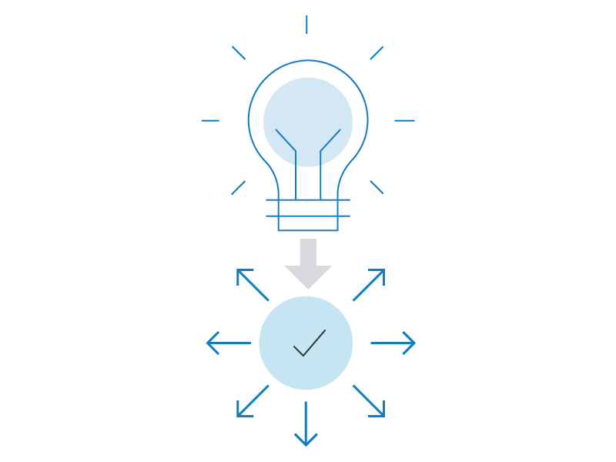
Ejecución y pruebas.
La verificación de un programa es el proceso de ejecución del programa con una amplia variedad de datos de entrada, llamados datos o test de prueba, que determinarán si el programa tiene errores (bugs).
Joyanes, Luis. Fundamentos generales del la programación

Slide 47

Ejecución y pruebas.
El hecho de haber diseñado un buen algoritmo y luego haberlo codificado en algún lenguaje de programación no significa que el programa resuelva correctamente el problema en cuestión.
https://www.monografias.com/trabajos104/resolucion-problemas-computadoras-algoritmos-y-programas/resolucion-problemas-computadoras-algoritmos-y-programas.shtml

Slide 48

Ejecución y pruebas.
Por eso, antes de dar por finalizada cualquier labor de programación, es fundamental preparar un conjunto de datos lo más representativo posible del problema, que permitan probar el programa cuando se ejecute y así verificar los resultados.
Joyanes, Luis. Fundamentos generales del la programación

Slide 49

Ejecución y pruebas.
Cuanto más exhaustivas sean las pruebas de un programa, mayor seguridad se tendrá de que éste funcione correctamente y, por lo tanto, menor posibilidad de errores.
https://www.monografias.com/trabajos104/resolucion-problemas-computadoras-algoritmos-y-programas/resolucion-problemas-computadoras-algoritmos-y-programas.shtml

Slide 50

Ejecución y pruebas.
El programa se considera terminado cuando se han realizado pruebas y ensayo de su fiabilidad con el conjunto de datos seleccionados y otros nuevos, hasta incluso con datos reales, y no se encuentren errores de ningún tipo.
Joyanes, Luis. Fundamentos generales del la programación

Slide 51
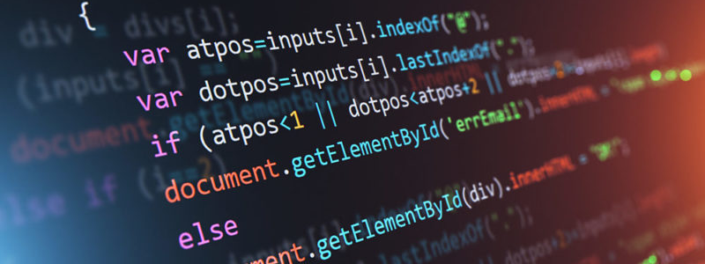
1.3 Proceso de desarrollo de programas de cómputo.

Slide 52

¿Qué es?
Un proceso de desarrollo de software es la descripción de una secuencia de actividades que deben ser seguida por un equipo de trabajadores para generar un conjunto coherente de productos.
Joyanes, Luis. Fundamentos generales del la programación

Slide 53
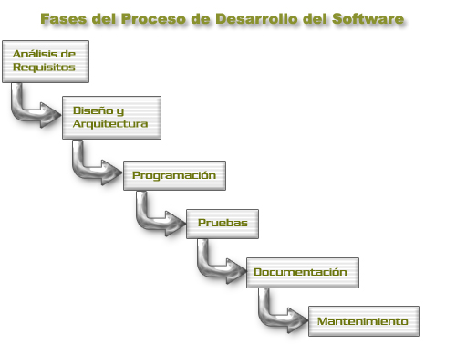
Las fases de resolución de un problema:
Análisis del problema
Diseño del algoritmo
codificación
compilación y ejecución
verificación
depuración
mantenimiento
Documentación
Joyanes, Luis. Fundamentos generales del la programación

Slide 54

Análisis del problema
Análisis. El problema se analiza teniendo presente la especificación de los requisitos dados por el cliente de la empresa o por la persona que encarga el programa
Joyanes, Luis. Fundamentos generales del la programación

Slide 55

Diseño del algoritmo
Diseño. una vez analizado el problema, se diseña una solución que conducirá a un algoritmo que resuelva el problema
Joyanes, Luis. Fundamentos generales del la programación

Slide 56

Codificación
Codificación (implementación ) la solución se escribe en la sintaxis del lenguaje de alto nivel(por ejemplo Pascal)Y se obtiene de un programa fuente que se compila a continuación
Joyanes, Luis. Fundamentos generales del la programación

Slide 57
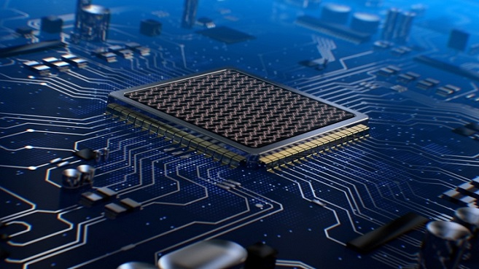
compilación y ejecución
Ejecución, verificación y depuración. El programa se ejecuta, se comprueba rigurosamente y se eliminan todos los errores(denominados bugs en inglés) que puedan aparecer.
Joyanes, Luis. Fundamentos generales del la programación

Slide 58

mantenimiento
Mantenimiento. El programa se actualiza y modifica, cada vez que sea necesario, de modo que se cumplan todas las necesidades de cambio de sus usuarios.
Joyanes, Luis. Fundamentos generales del la programación

Slide 59

Documentación
Documentación. Escritura de las diferentes fases del ciclo de vida del software, especialmente el análisis, diseño y codificación, unidos a manuales de usuario de referencia, así como normas para el mantenimiento.
Joyanes, Luis. Fundamentos generales del la programación

Slide 60

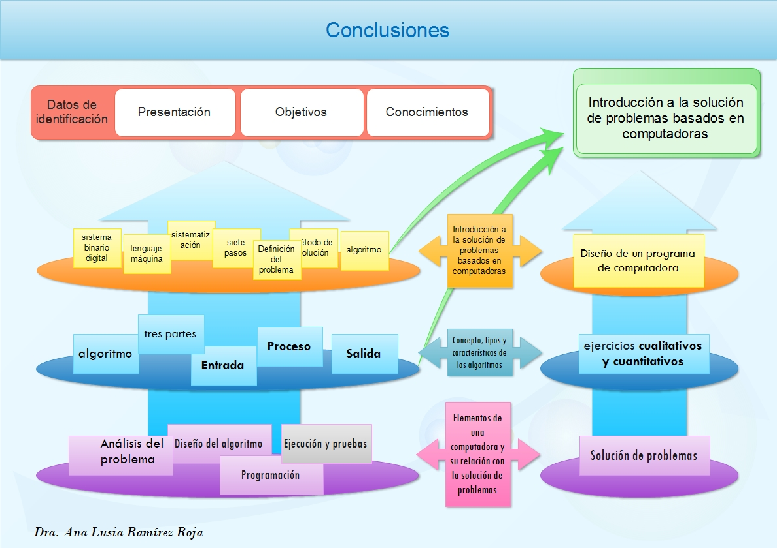


Slide 61


Actividades de retroalimentación
Realice la siguiente sopa de letras
https://es.educaplay.com/es/recursoseducativos/4640446/html5/actividad.htm?environment=gclassroom&state=empty-6929&signature=91f2a6fcfcb26c5d4a038e7b72fa8332566b8446
Relacione las columnas
https://es.educaplay.com/es/recursoseducativos/4641059/html5/relaciona_las_columnas.htm?environment=gclassroom&state=empty-62677&signature=ae7df525dd7225ad180227f9a4256180f9b8e49c#

Slide 62

Referencias bibliográficas
Cairó, Osvaldo (2004): “Metodología de la Programación”, 3ra. Edición, Alfaomega
Criado Clavero, María Asunción (2006): “Programación en Lenguajes Estructurados”, Alfaomega
Correa, Guillermo (1992): “Desarrollo de Algoritmos y sus Aplicaciones en Basic, Pascal, Cobol y C”. Mc Graw Hill
Joyanes L. Aguilar. (2006) Fundamentos de la programación algoritmos , estructuras de datos y objetos 3ª edición. McGraw-Hill
Joyanes L. Aguilar. (2008) Fundamentos de la programación algoritmos , estructuras de datos y objetos 4ª edición. McGraw-Hill
Doctora Ana Luisa R. Marzo 12 2019. “apuntes de clase y ejercicios desarrollados”, Centro Universitario UAEM Ecatepec.

Slide 63
Referencias electrónicas
https://www.monografias.com/trabajos105/uso-computadoras-solucion-problemas/uso-computadoras-solucion-problemas.shtml
https://definicion.de/algoritmo/
http://correo.uan.edu.mx/~iavalos/FP/FP1.html
https://www.lifeder.com/tipos-algoritmos/
https://www.lifeder.com/tipos-algoritmos/
https://www.monografias.com/trabajos104/resolucion-problemas-computadoras-algoritmos-y-programas/resolucion-problemas-computadoras-algoritmos-y-programas.shtml

Slide 64
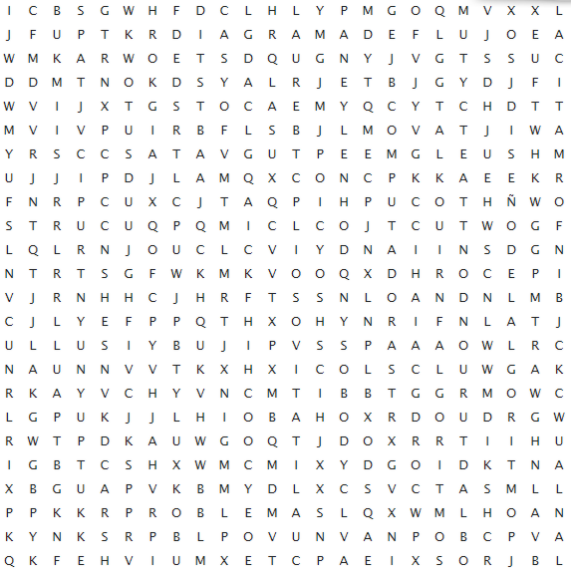
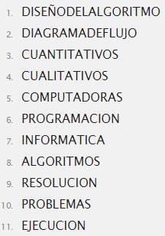
Anexo:
Imagen de la actividad 1

Slide 65
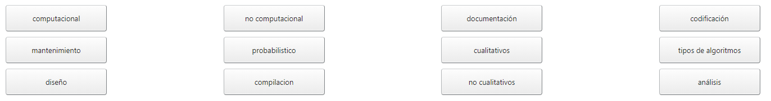

Anexo 2
Relación de columnas por grupos afines:

